Slide 1

Evaluatie en Leerpunten

Slide 2

Inhoudsopgave
Aanbestedingen
Waarden en belangen
Theorie van het onderhandelen
Kartel vorming
Future Jump
Huiswerkopdracht

Slide 3
Aanbestedingen

Slide 4


Aanbestedingen
Aanbestedingswet (2012) stelt eisen aan aanbestedingen:
  Verplicht vanaf minimaal bedrag
Verplichte aanbestedingscriteria:
  Belangrijkste besliscriterium kosten (goedkoopste)
  Punten voor duurzaamheid en social return on investment (SROI)
Casus “Aanbesteding leerlingvervoer” is gebaseerd op een echte procedure van TenderNed
Notes:
Aanbestedingswet (2012) stelt eisen aan aanbestedingen door publieke organisaties
Over het bedrag vanaf wanneer een openbare aanbesteding (via TenderNed) verplicht is, en criteria waaraan de overheid zich moet houden bv gelijke behandeling van bedrijven, en transparantie over procedure.
Kosten zijn belangrijk criterium voor beslissing overheid (altijd goedkoopste)
Ook aan duurzaamheid en social return on investment (SROI)
Aanbesteding leerlingvervoer is gebaseerd op echte procedure van TenderNed

Slide 5
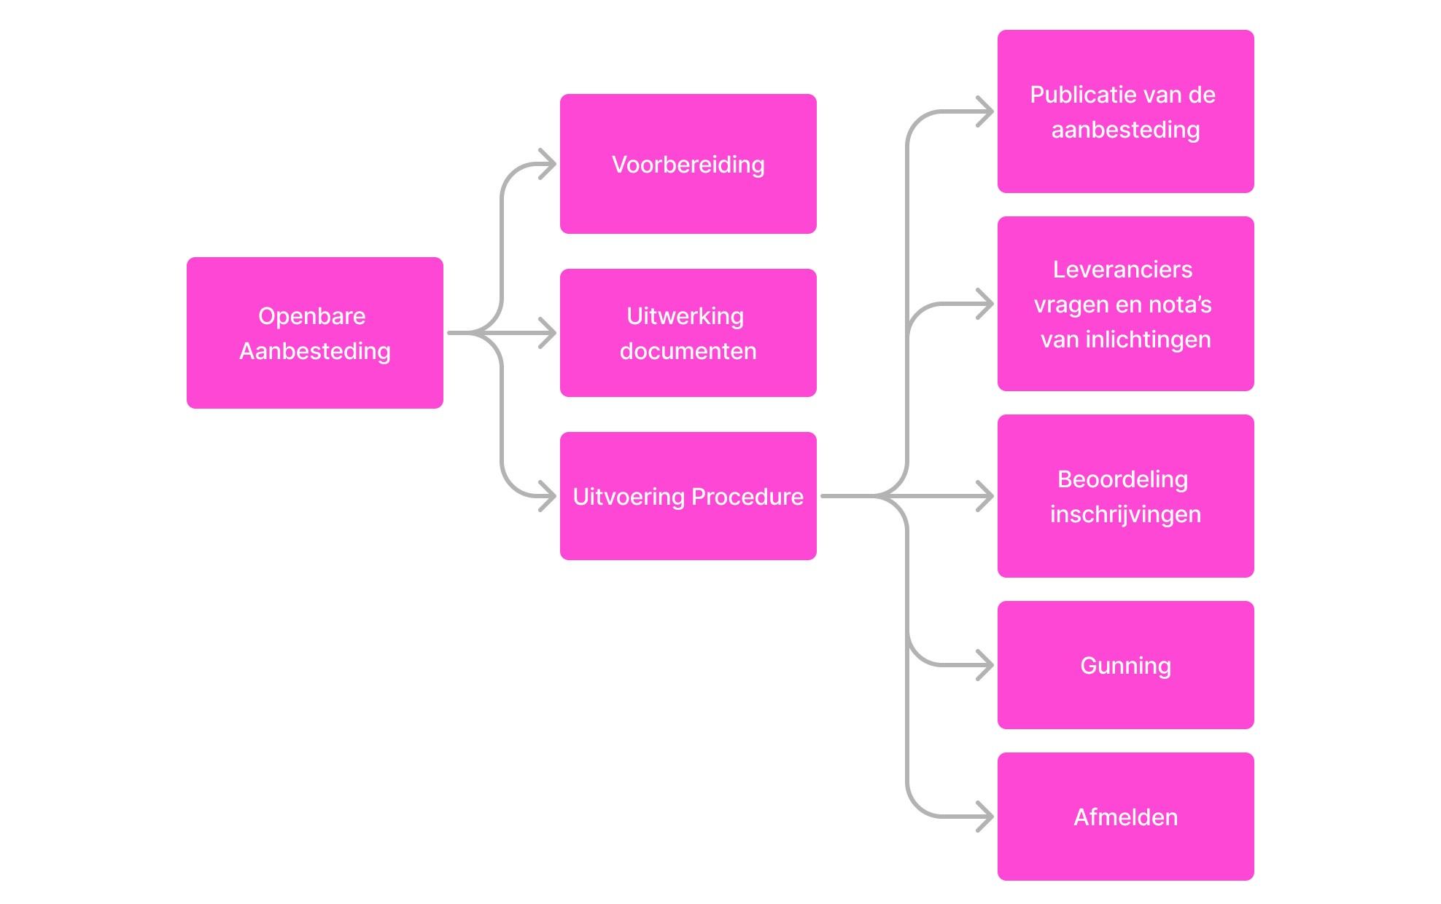
Aanbestedings procedure: Aanbestedende Dienst
Notes:
Altijd openbare aanbesteding (niet onderhandse gunning).
Programma van Eisen noemt alle voorwaarden en procedure
Zie Tenderned website voor voorbeelden

Slide 6
Discussie vragen
  Leid het laagste kosten criterium tot de beste uitkomst in deze casus?
  Wordt SROI en duurzaamheid inspanning voldoende beloond in deze aanbesteding?
Notes:
De financiële kant van een aanbesteding is heel bepalend; de EU verplicht lidstaten om altijd de goedkoopste offerte te kiezen. Maar dat botst met de andere doelen (zoals SROI).

Slide 7
Waarde en belangen

Slide 8


Waarden en belangen binnen de simulatie
Economische waarden/ belangen (bedrijven/ gemeente)
Juridische waarden/ belangen (gemeente/ouders/kinderen)
Sociale waarden/ belangen (gemeente/ouders/kinderen)
Politieke waarden/ belangen (gemeente)
Notes:
Economische waarden/belangen:
voor de bedrijven (werkgelegenheid, inkomen) en voor de gemeenten (kosten/uitgaven)
Juridische waarden/belangen:
voor de gemeenten (wettelijke plicht, verantwoordelijkheid), voor ouders en kinderen (wettelijk recht)
Sociale waarden/belangen:
voor de gemeenten (zorgplicht), voor ouders en kinderen (veiligheid, zorg, leerplicht)
Politieke waarden/belangen:
voor de gemeenten (zorgtaak voor burgers)

Slide 9
Spanningvelden in de simulatie
Spanningsvelden
Grote gemeente veel geld | Kleine gemeente weinig geld
Taxibedrijf met focus op SROI | Taxibedrijf met focus op kosten | Taxibedrijf met focus op Duurzaamheid
Kosten | Maatschappelijk belang vervoer kwetsbare doelgroep
Kiezen op basis van het kosten criterium | Kiezen op basis van het kwaliteits- criterium in de aanbestedingen
Notes:
De financiële kant van een aanbesteding is heel bepalend; de EU verplicht lidstaten om altijd de goedkoopste offerte te kiezen. Maar dat botst met de andere doelen (zoals SROI).

Slide 10

Spanningvelden in de simulatie
De kleinste gemeente heeft te weinig geld
Elk bedrijf heeft een USP in de taxi markt
Het maatschappelijk belang van het taxivervoer (kwetsbare kinderen, wettelijke verplichting)
Het financiële beslis criterium;
  De goedkoopste offerte wint (EU verplichting).
  Dit botst met de andere doelen (zoals SROI).
Notes:
De financiële kant van de aanbesteding is heel bepalend. de EU verplicht lidstaten om altijd de goedkoopste offerte te kiezen. Maar dat botst met de andere doelen (zoals SROI).

Slide 11

Discussievragen
Waar botsen de belangen van de gemeente en de taxibedrijven?
Waar botsen de belangen tussen de gemeenten?
Waar botsen de verschillende belangen van de taxibedrijven?
Notes:
Ad 1. Kosten vs kwaliteit
Ad 2. Grote gemeente vs kleine gemeente. Tekort aan geld kleine gemeente.
De duurzaamheidsfocus van gemeente.
De focus op VOG.
De focus op SROI
Wat wordt doorslaggevend?
Ad 3. Iedereen wil de tender winnen. Alle taxibedrijven zijn op zoek naar personeel. (zie verderop over mogelijkheid om kartel te vormen)

Slide 12
Theorie van het Onderhandelen

Slide 13


Onderhandelen
Definitie:
Een proces waarbij 2 of meer partijen proberen tot overeenstemming te komen.
Twee onderhandelingsstrategieen:
  Distributief: zero sum
  Integratief: win-win
(Stoshikj, M. (2014). "Integrative and distributive negotiations and negotiation behavior." Journal of Service Science Research, 6, 29-69.)
Notes:
Twee onderhandelingsstrategieen:
Distributief: zero sum = wat de ene partij wint, verliest de ander. Vaak harde strategie, meer geschikt voor eenmalige onderhandeling.
Integratief: win win = beide partijen proberen te winnen (compromise). Meer geschikt voor langdurige samenwerking.
Publieke onderhandelaars lijken meer te kiezen voor integratief en compromise, met afweging van meerdere belangen.
(Stoshikj, Marina. "Integrative and distributive negotiations and negotiation behavior." Journal of Service Science Research 6 (2014): 29-69.)

Slide 14
Onderhandelen Tips & Tricks:
Houd het zakelijk
Open houding
BATNA (Best Alternative To a Negotiated Agreement)
Bedenk vooraf criteria minimaal resultaat
Wees voorbereid op andere uitkomsten
Hanteer objectievere criteria t.a.v. keuze
(Pruitt, D.G. (2013). Negotiation behavior. Academic Press.
Notes:
Houd het zakelijk, persoonlijke elementen zouden geen rol moeten mogen spelen (denk ook aan risico van corruptie als gemeente voorkeuren zou laten meespelen)
Neem open houding aan, bedenk vooraf wat BATNA (best alternative to a negotiated agreement) is en welk ‘wisselgeld’ er is, dit geldt voor alle partijen
Bedenk vooraf aan welke criteria de uitkomst in elk geval zou moeten voldoen
Houd rekening met meerdere mogelijke uitkomsten, zet niet alles in op 1 uitkomst
Hanteer objectieve criteria voor het uiteindelijke besluit

Slide 15
Kartel

Slide 16
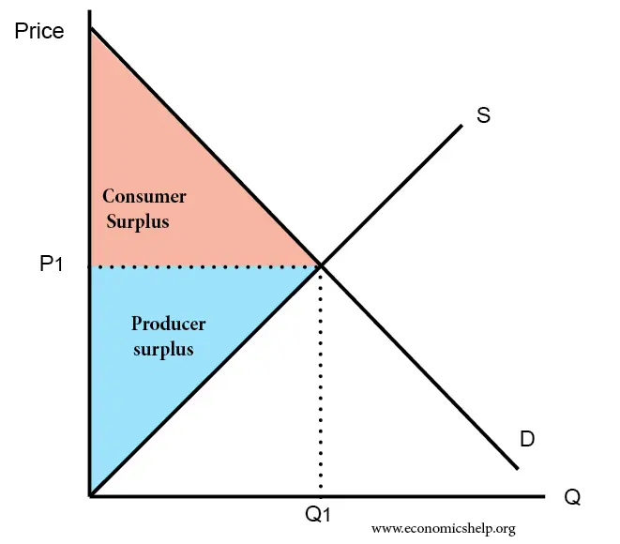
Kartel vorming en illegale prijsafspraken
Notes:
Taxibedrijven zouden ook samen 1 bod uit kunnen brengen; dan heeft gemeente geen alternatief.
Voorbeelden van kartelvorming bij openbare aanbesteding, denk aan bouwfraude
Kartelvorming is illegaal, ACM ziet toe op marktwerking en kan ingrijpen

Slide 17


Kartel vorming en illegale prijsafspraken
Wat gebeurt er?
Wat kost het?
Prijs afspraken
Vergroot de winsten (Bedrijven)
ten kosten van de maatschappij
Notes:
Kartelvorming gaat goede marktwerking tegen
Gemeenten zouden dan niet goed meer kunnen beoordelen welk bedrijf het beste is, en of de prijzen wel kloppen (want er is geen vergelijk mogelijk)
Gaat ten koste van publieke waarde

Slide 18
Discussievragen
Kunnen taxibedrijven samenwerken of leidt dit tot een kartel?
Hoe kun je als gemeenten kartelvorming voorkomen, maar samenwerking stimuleren?
Notes:
Zie rol van ACM als toezichthouder op marktwerking (maar ook rol van EU die Europese markt bewaakt)
Veel bedrijven voelen zich wel verplicht om maatschappelijk verantwoord te ondernemen (MVO); hoe werkt dat? (spanning met winst nastreven)

Slide 19
Future Jump

Slide 20


Slide 21
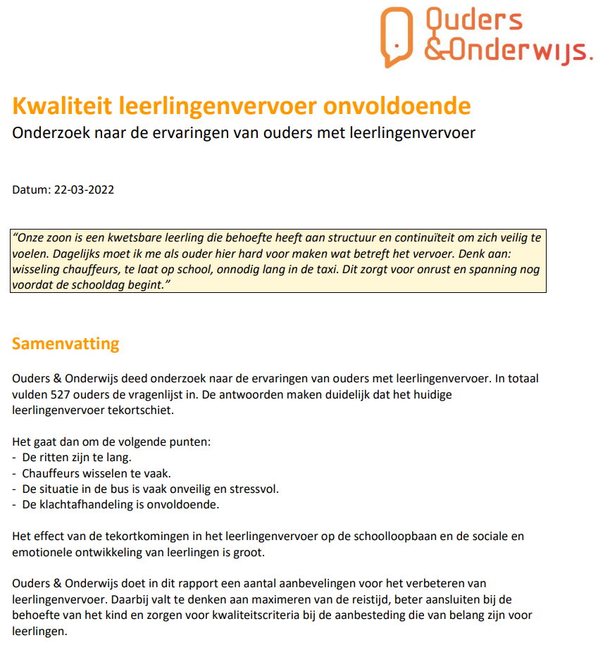
Future Jump
Future jump op basis van echt onderzoek (2022) onder ouders
Resultaten onderzoek;
  Lange reizen
  Wisselende chauffeurs
  Onveilige en stressvolle werkomgeving
  Klachthandeling onvoldoende
Belangrijkste conclusie:
  Leerlingenvervoer is hoofdpijn dossier voor gemeente
Strategy

Slide 22
Discussievragen
Hoe ga je als gemeente om met een tegenvallende kwaliteit van geleverde diensten?
Hoe communiceer je tegenvallende kwaliteit van de geleverde diensten met stakeholders
Wat mag maatschappelijke verantwoordelijkheid de gemeenten kosten?
Notes:
Denk vooral aan belang van kwetsbare kinderen, gemeente heeft wettelijke zorgplicht
Ouders en kinderen hebben grondwettelijke recht op onderwijs, en daarom vervoer naar het soort onderwijs van hun richting of behoefte
Rol van rechters als gemeenten niet kunnen voldoen aan plicht?

Slide 23
Huiswerk

Slide 24

Huiswerk opdracht
Is een aanbestedingsprocedure zoals deze nu een goede manier van werken, of zou het anders moeten?
Zo ja, hoe dan, en kan dat wettelijk gezien?
Strategy

